Slide 1
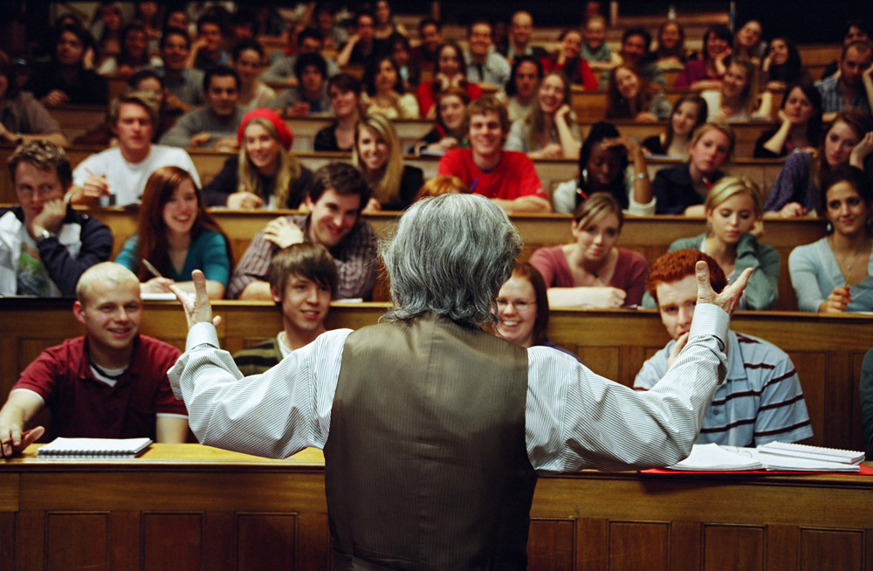

Slide 2
расскажи ученику о возможности
посетить лекцию лично - зарегистрируйтесь
http://krasobr.admkrsk.ru/
нет возможности придти лично – смотрите в записи, можно всем классом
возник вопрос после просмотра лекции – напиши лектору, тебе ответят
хочешь прослушать лекцию еще раз – смотри в записи

Slide 3
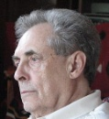
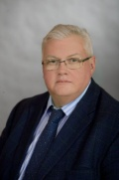
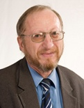
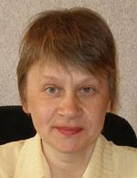
гуманитарного цикла
Лекции – 11-классникам и педагогам Красноярска
естественнонаучного цикла
Лекция «Человек и кино: битва воображений»
(к юбилею мирового и российского кинематографа)
Лекция «Можно ли десантировать человечество на Марс,
или замкнутая система жизнеобеспечения человека?»
Карлова О.А. , доктор философских наук,
профессор гуманитарного института СФУ
Гительзон И.И., академик РАН,
профессор института фундаментальной
биологии и биотехнологии СФУ
Лекция «Сила и слабость единства. Граждане и государство»
Лекция «Современная химия в контексте
глобальных проблем человечества»
Клешко А.М., вице-спикер
Законодательного Собрания Красноярского края
Товбис М.С., доктор химических наук, профессор кафедры органической химии и технологии органических веществ СибГАУ
Лекция «Революция и гражданская война
в Красноярске: как это было на самом деле?»
Мезит Л.Э., кандидат исторических наук,
доцент КГПУ им. В.П. Астафьева
Лекция «Биомаркеры стрессов и удач:
актуальная повестка молекулярной и клеточной биологии»
Лекция «Человеческая биография
как любопытство по отношению к миру»
Кратасюк В.А., доктор биологических наук,
профессор, завкафедрой института
фундаментальной биологии и биотехнологии СФУ
Хасан Б.И., доктор психологических наук,
профессор, директор института психологии
практик развития СО РАО
Лекция «Занимательная астрономия и космонавтика.
Теория большого взрыва»
Лекция «Косая аллея» современной экономики: банковские гоблины, офисные эльфы и горные тролли»
Веселков С.А., директор обсерватории СибГАУ, доцент Кафедра космических средств и технологий
Бухарова Е.Б., кандидат экономических наук,
директор института экономики,
управления и природопользования СФУ

Slide 4
зарегистрируйтесь на следующую лекцию
http://krasobr.admkrsk.ru/
15 декабря в 14:00
в СибГАУ,
ул. Марковского 57, а-410
16 декабря в 15:00
в КП «Каменка»,
ул. Ак. Павлова, 21
Лекция «Современная химия в контексте
глобальных проблем человечества»
Лекция
«Сила и слабость единства.
Граждане и государство»
Товбис М.С., доктор химических наук, профессор кафедры органической химии и технологии органических веществ СибГАУ
Клешко А.М., вице-спикер
Законодательного Собрания Красноярского края

Slide 5
творческие конкурсы –
дополнительные баллы* к поступлению в СФУ
* Начисление баллов за достижения осуществляется
в соответствии с правилами приёма в СФУ http://www.sfu-kras.ru/
17 января 2017 года -
семинар-погружение для педагогов города
«Сказка как культурный гаджет человечества»
21 января 2017 года -
урок-погружение для 11-классников
«Сказка как культурный гаджет человечества» + конкурс эссе
15 апреля 2017 года –
конкурс мыслительного многоборья
«Информация. Проблема. Мысль»
по итогам пройденного курса лекций
Школьные этапы конкурсов – во всех образовательных учреждениях города

Slide 6
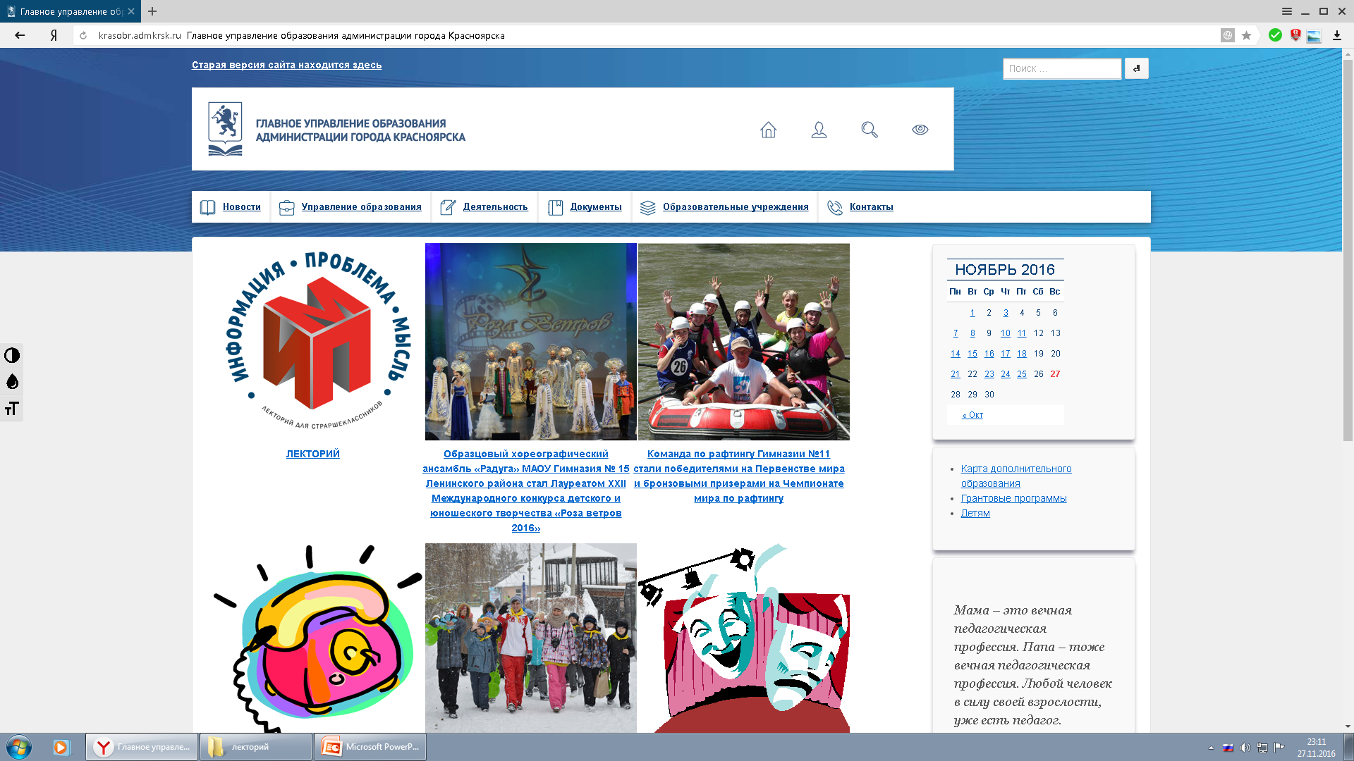
Информацию о Лектории смотри здесь: http://krasobr.admkrsk.ru/.

Slide 7
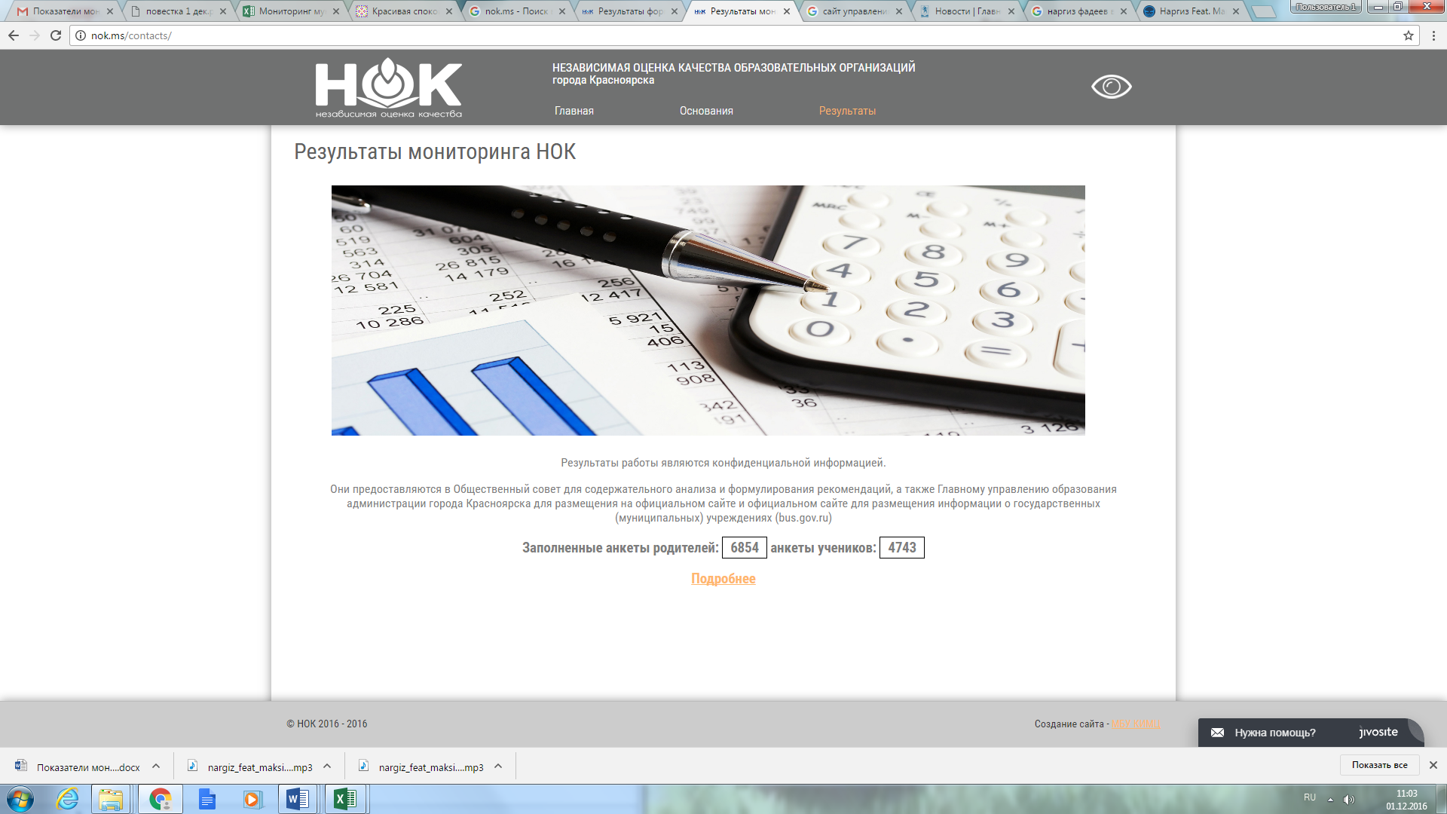
Информацию о НОК смотри здесь: http://nok.ms/

Slide 8
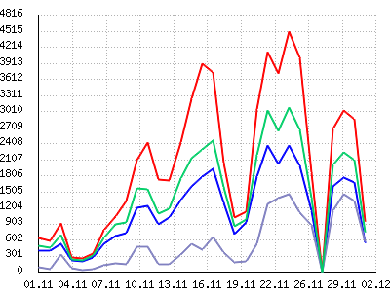
Количество посещений за сутки

Slide 9
Руководителям:
15 декабря – встреча по страницам журнала «Образование будущего»;
21 декабря – семинар «Социальное проектирование. Участие в грантовых конкурсах» – совместно с Фондом поддержки и развитии филантропии;
2 декабря – клуб «Я – учитель», тема встречи «Интерактивная наука» - совместно с ИМН «Ньютон-парк»;
16 и 23 декабря – школы заместителей руководителя образовательного учреждения;
с 5 декабря 2016 по 28 февраля 2017 – первая краевая дистанционная научно-практическая конференция «Эффективные практики инклюзивного образования обучающихся с ОВЗ и умственной отсталостью (интеллектуальными нарушении) в Красноярском крае».
с декабря 2016 года на базе КИМЦа организованы консультации специалистов по основным нозологическим группам
2, 14 декабря – семинары для логопедов и дифектологов пройдут семинары «Разработка рабочих программ коррекционных курсов»;
6 декабря – семинар для педагогов «Подходы к организации и сопровождению детей с РАС».
Заместителям руководителей и молодым педагогам:
Заместителям руководителей:
Педагогам по инклюзивному образованию :

